Slide 1
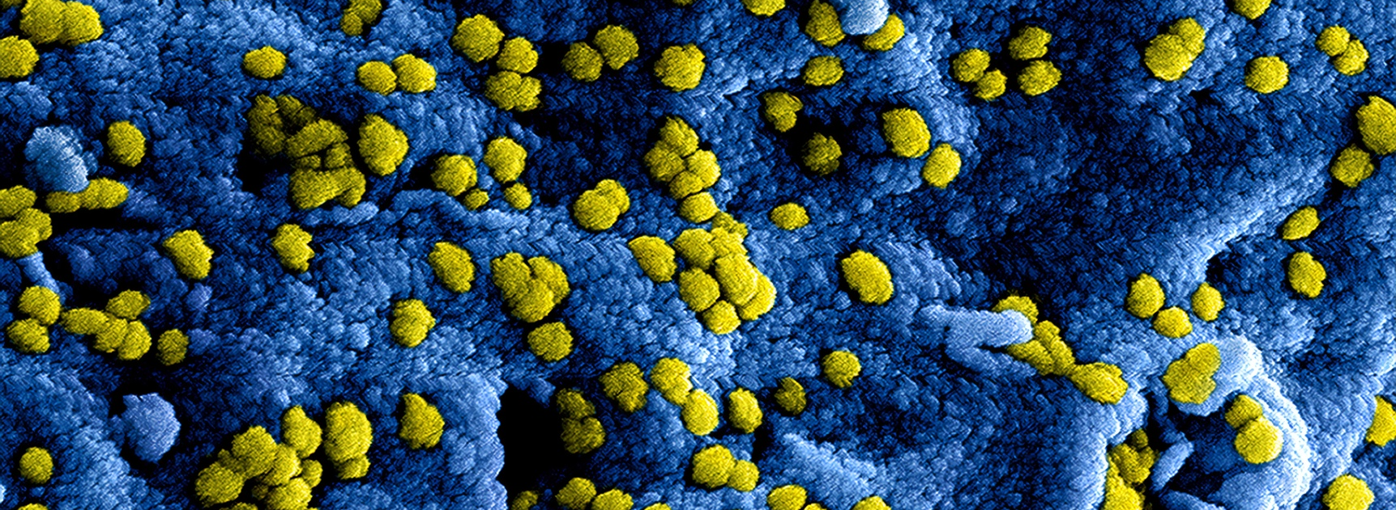
KRONIČNA UPALA PROBAVNOG SUSTAVA: ULOGA DISBIOZE I PROBIOTIKA U LIJEČENJU
Važnost crijevne mikrobiote u održavanju zdravlja i njezine uključenosti u različite kronične upalne gastrointestinalne bolesti
DAVOR RADIĆ, DR.MED.
Notes:
Dobro jutro, poštovane kolegice i kolege,Zadovoljstvo mi je danas govorit o jednoj od najuzbudljivijih tema u gastroenterologiji – ulozi disbioze u kroničnim upalnim bolestima probavnog sustava te terapijskom potencijalu probiotika i drugih mikrobiota-usmjerenih pristupa. Ova tema ne samo da mijenja naše razumijevanje bolesti već nas usmjerava prema personaliziranim terapijama u budućnosti.
Kronična upala probavnog sustava predstavlja raširen zdravstveni problem, obuhvaćajući niz stanja poput upalnih bolesti crijeva (IBD), sindroma iritabilnog crijeva (IBS), nealkoholne masne bolesti jetre (NAFLD) i kolorektalnog karcinoma. Tradicionalno smo se usmjeravali na genetske predispozicije, okolišne okidače i disfunkciju imunološkog sustava kao glavne uzroke. Međutim, nedavni napredak u istraživanju mikrobioma istaknuo je ključnu ulogu crijevne mikrobiote kako u zdravlju, tako i u bolesti.

Slide 2
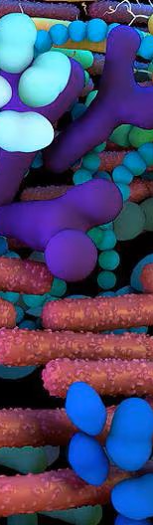
ULOGA CRIJEVNE MIKROBIOTE
Složen ekosustav
  Crijevna mikrobiota sadrži trilijune bakterija, arheja, gljivica i virusa koji tvore složen ekosustav.
Ključna uloga u zdravlju i bolesti
  Crijevna mikrobiota ima ključnu ulogu u održavanju zdravlja organizma, ali i u razvoju različitih bolesti.
Funkcije mikrobiote
  Crijevna mikrobiota ima važne funkcije poput:
    obučavanja i regulacije imunološkog odgovora i
    zaštitne funkcije.
Disbioza i kronične bolesti
  Narušavanje ravnoteže crijevne mikrobiote (disbioza) povezano je s razvojem kroničnih upalnih bolesti.
Modulacija mikrobiote
  Mikrobiotu je moguće modulirati pomoću prebiotika, probiotika i simbiotika koji mogu imati terapijski potencijal.
Notes:
Slide 2: Složen ekosustav crijevne mikrobiotePrethodna tema nas je upoznala s ključnom ulogom crijevne mikrobiote u održavanju zdravlja i razvoju bolesti. Sada ćemo detaljnije istražiti što točno čini taj složeni ekosustav u našem probavnom sustavu. Dakle, Što je mikrobiota i zašto je važna?Crijevna mikrobiota sadrži trilione bakterija, arkeja, gljivica i virusa koji koegzistiraju u osjetljivoj ravnoteži. Kod zdravih pojedinaca ova ravnoteža ima ključnu ulogu u održavanju homeostaze crijeva i značajno doprinosi razvoju i funkciji imunološkog sustava.Narušavanje ravnoteže tog ekosustava, poznato kao disbioza, povezano je s razvojem kroničnih upalnih bolesti.Na sljedećem slajdu ćemo detaljnije razmotriti kako crijevna mikrobiota upravlja imunološkim sustavom i potiče protu-upalne mehanizme.

Slide 3
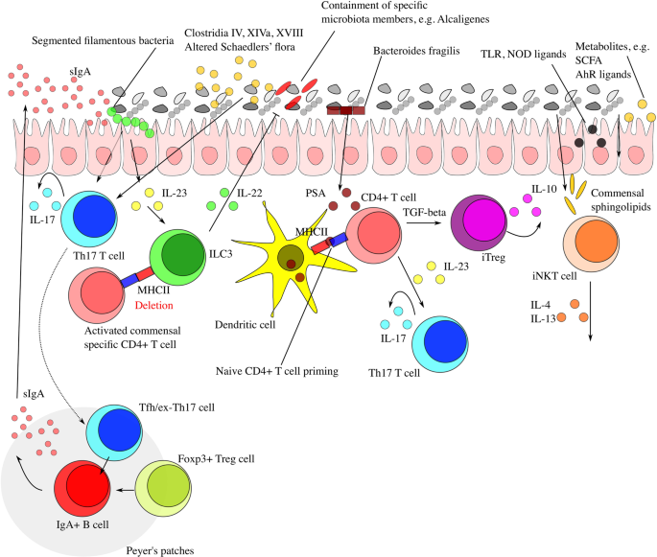
KAKO MIKROBIOTA REGULIRA IMUNOLOŠKI SUSTAV?
"Obučavanje" imunološkog sustava
  Crijevna mikrobiota uči imunološki sustav, poučavajući ga kako razlikovati bezopasne bakterije od potencijalno štetnih patogena, što dovodi do razvoja imunološke tolerancije prema korisnim bakterijama.
Regulacija imunološkog odgovora
  Mikrobiota regulira imunološki sustav kroz kontrolirani odgovor protiv patogena, sprječavajući pretjeranu upalnu reakciju.
Razvoj i održavanje imunoloških funkcija
  Mikrobiota promiče razvoj i održavanje lokalnog i sistemskog urođenog i adaptivnog imuniteta.
Proizvodnja citokina od strane APC-ova
  Antigen-prezentirajuće stanice (APC), potaknute mikrobiotom, proizvode citokine poput IL1β i IL23 koji pomažu u kontroli ekspanzije korisnih bakterija i sprječavanju invazije štetnih mikroba.
Poticanje antiupalnih odgovora
  Mikrobiota stimulira APC-ove da potiču stvaranje antiupalnih IL10 odgovora putem regulatornih T-stanica (Treg), što je ključno za smanjenje pretjerane imunološke reakcije.
Proizvodnja kratkolančanih masnih kiselina
  Mikrobiota proizvodi SCFA poput butirata, koji u sinergiji s IL22 poboljšavaju funkciju epitelnih stanica crijeva, jačajući crijevnu barijeru i smanjujući propusnost crijeva.
Notes:
Slides 3: Regulacija imunološkog sustavaDosad smo vidjeli da crijevna mikrobiota čini složen ekosustav s ključnom ulogom u održavanju zdravlja. Sada ćemo detaljnije razmotriti kako mikrobiota regulira imunološki sustav.Crijevna mikrobiota "educira" imunološki sustav da razlikuje bezopasne od potencijalno štetnih bakterija, što dovodi do razvoja imunološke tolerancije prema korisnim bakterijama. Mikrobiota regulira imunološki odgovor kontrolirajući reakcije protiv patogena i sprječavajući pretjeranu upalnu reakciju. Nadalje, mikrobiota promiče razvoj i održavanje lokalnog i sistemskog urođenog i adaptivnog imuniteta. Antigen-prezentirajuće stanice, potaknute mikrobiotom, proizvode citokine poput IL1β i IL23 koji pomažu u kontroli korisnih bakterija i sprječavanju invazije štetnih mikroba. Mikrobiota također stimulira stvaranje antiupalnih IL10 odgovora putem regulatornih T-stanica, što je ključno za smanjenje pretjerane imunološke reakcije.Kako bismo saželi, crijevna mikrobiota ima ključnu ulogu u "obučavanju" i reguliranju imunološkog sustava, održavajući ravnotežu i sprječavajući kronične upalne bolesti. U sljedećem koraku, razmotriti ćemo kako mikrobiota također proizvodi važne kratkolančane masne kiseline koje imaju višestruke blagotvorene učinke.

Slide 4
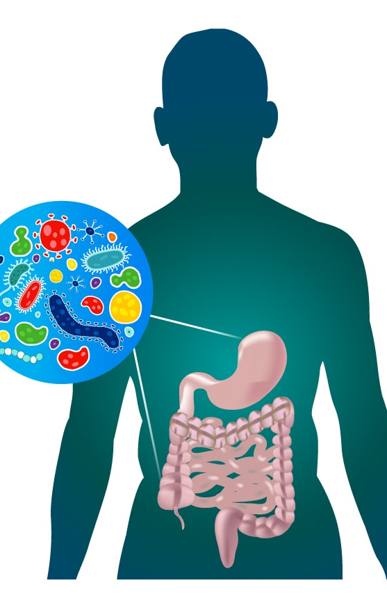
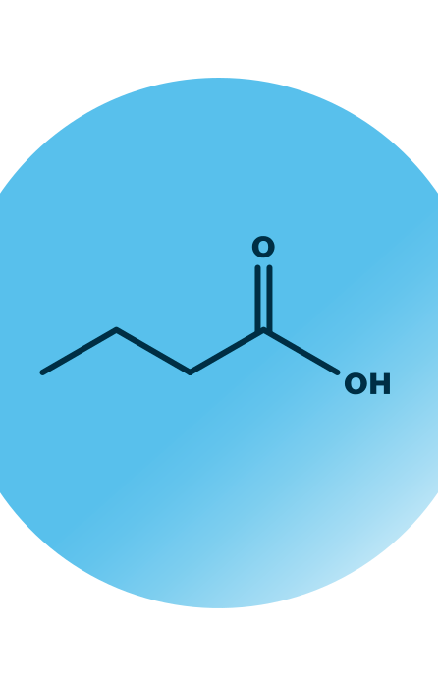
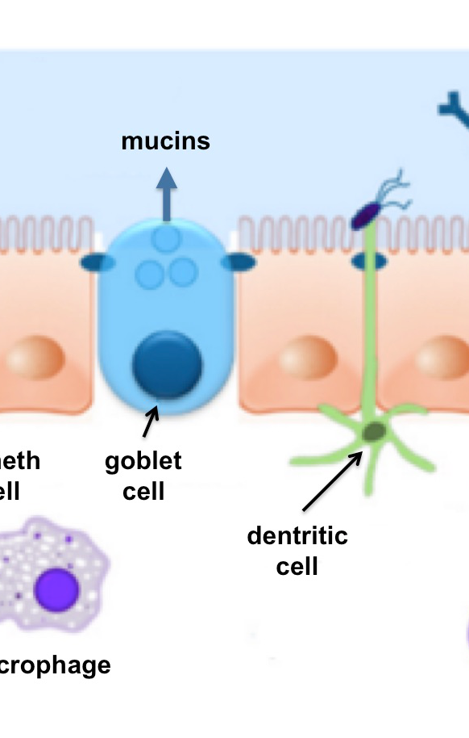
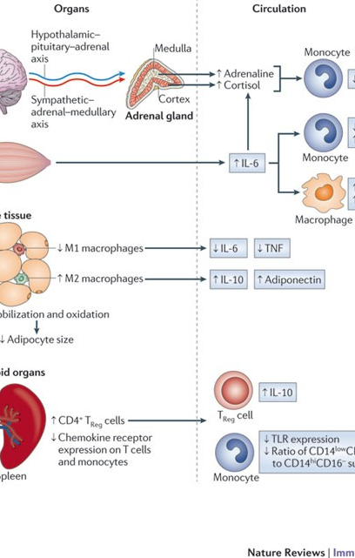
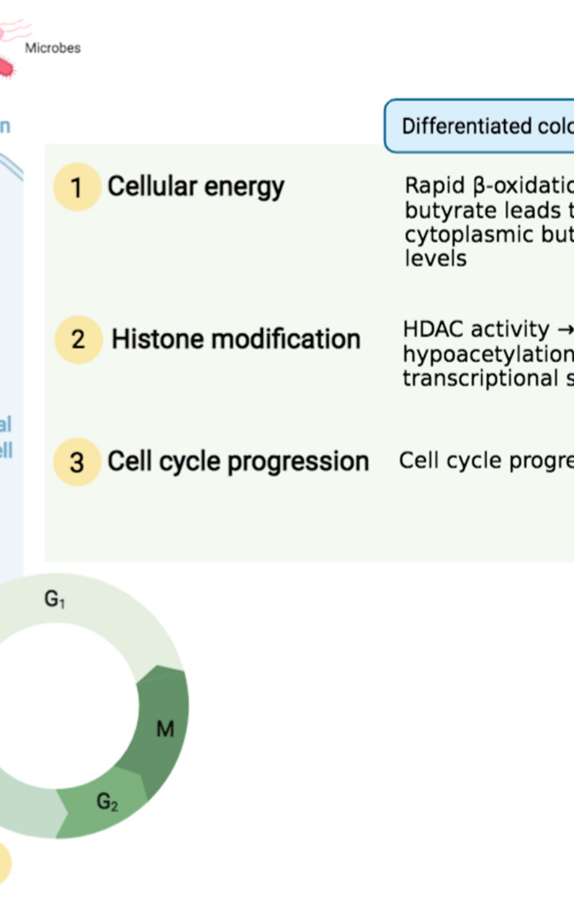
PROIZVODNJA KRATKOLANČANIH MASNIH KISELINA
Crijevni mikrobiom
Kratkolančane masne kiseline
Crijevna epitelna barijera
Protuupalni učinci
Energija za kolonocite
Raznolika zajednica mikroorganizama nastanjenih u probavnom sustavu.
Buturat, ključna kratkolančana masna kiselina, ima protuupalna svojstva.
Kratkolančane masne kiseline predstavljaju važan izvor energije za kolonocite, epitelne stanice debelog crijeva.
Metabolički nusproizvodi crijevne mikrobiote uključuju butirat, acetat i propionat.
Kratkolančane masne kiseline pomažu u održavanju integriteta i funkcije crijevnog epitela.
Notes:
Slide 4: Kratkolančane masne kiseline - Ključni metaboliti crijevne mikrobioteKao što smo prethodno naučili, crijevna mikrobiota proizvodi različite metaboličke nusprodukte, uključujući kratkolančane masne kiseline. Ove kratkolančane masne kiseline, poput butirata, acetata i propionata, imaju ključnu ulogu u održavanju zdravlja crijevne barijere i regulaciji imunološkog sustava.Kratkolančane masne kiseline pomažu u održavanju integriteta i funkcije crijevnog epitela, formirajući prvu liniju obrane od štetnih tvari. Buturat, kao ključna kratkolančana masna kiselina, ima i snažna protuupalna svojstva, što je ključno za smanjenje pretjerane upalne reakcije.Nadalje, ove kratkolančane masne kiseline predstavljaju važan izvor energije za kolonocite, epitelne stanice debelog crijeva, pomažući im u normalnom funkcioniranju i održavanju crijevne barijere.Kao što ćemo vidjeti u sljedećem slajdu, održavanje integriteta crijevne barijere ima ključnu ulogu u sprječavanju ulaska štetnih tvari u krvotok i regulaciji upale u organizmu.

Slide 5
OSTALE ZAŠTITNE FUNKCIJE URAVNOTEŽENE CRIJEVNE MIKROBIOTE (EUBIOZA)
Kompetitivna ekskluzija patogena
Proizvodnja antimikrobnih tvari
Korisne bakterije natječu se s patogenima za resurse i prostor, ograničavajući njihov rast i kolonizaciju crijeva.
Lactobacillus plantarum - plantaricin - inhibira rast bakterija poput Listeria monocytogenes.
Lactococcus lacti - bakteriocin - protiv gram-pozitivnih patogena, uključujući Clostridium difficile.
Lactobacillus acidophilus -i vodikov peroksid, koji inhibira patogene poput Candida albicans.
Lactobacillus reuteri - reuteriin antimikrobno na širok spektar patogena.
Snižavanje pH vrijednosti crijeva
Održavanje integriteta crijevne barijere
Bakterije poput:
Sprječavanje ulaska štetnih tvari u krvotok
Bifidobacterium i
Lactobacillus
Poticanje antiupalnih odgovora
Regulacija upale
proizvode mliječnu i octenu kiselinu, koje stvaraju kiselo okruženje nepovoljno za patogene poput Salmonella i Clostridium perfringens.
Notes:
[Slide 5 - Ostale zaštitne funkcije uravnotežene crijevne mikrobiote]Prethodno smo vidjeli kako bakterije crijevne mikrobiote proizvode kratkolančane masne kiseline i tako pomažu u održavanju integriteta crijevne barijere. Uz to, one imaju i niz drugih zaštitnih funkcija koje ćemo sada detaljnije razmotriti.Jedna od ključnih funkcija uravnotežene crijevne mikrobiote je kompetitivna ekskluzija patogena. Korisne bakterije natječu se s patogenima za resurse i prostor u crijevima, ograničavajući na taj način rast i kolonizaciju štetnih mikroorganizama.Nadalje, mnoge probiotičke bakterije proizvode antimikrobne tvari poput bakteriocina i vodikovog peroksida koji inhibiraju patogene poput Listeria monocytogenes, Clostridium difficile i Candida albicans.Osim toga, bakterije poput Bifidobacterium i Lactobacillus spp. proizvode mliječnu i octenu kiselinu, snizujući pH vrijednost crijeva i stvarajući okruženje nepovoljno za rast patogena poput Salmonella i Clostridium perfringens.Ove zaštitne funkcije crijevne mikrobiote ključne su za održavanje integriteta crijevne barijere i sprječavanje ulaska štetnih tvari u krvotok, tako da u uravnoteženom stanju, koje nazivamo eubioza, mikrobiota doprinosi optimalnoj probavi, imunološkoj funkciji pa čak i mentalnom zdravlju..... međutim.....Međutim, različiti čimbenici, uključujući prehranu, način života, lijekove i izloženost okolišu, mogu narušiti ovu osjetljivu ravnotežu, što dovodi do stanja disbioze.

Slide 6
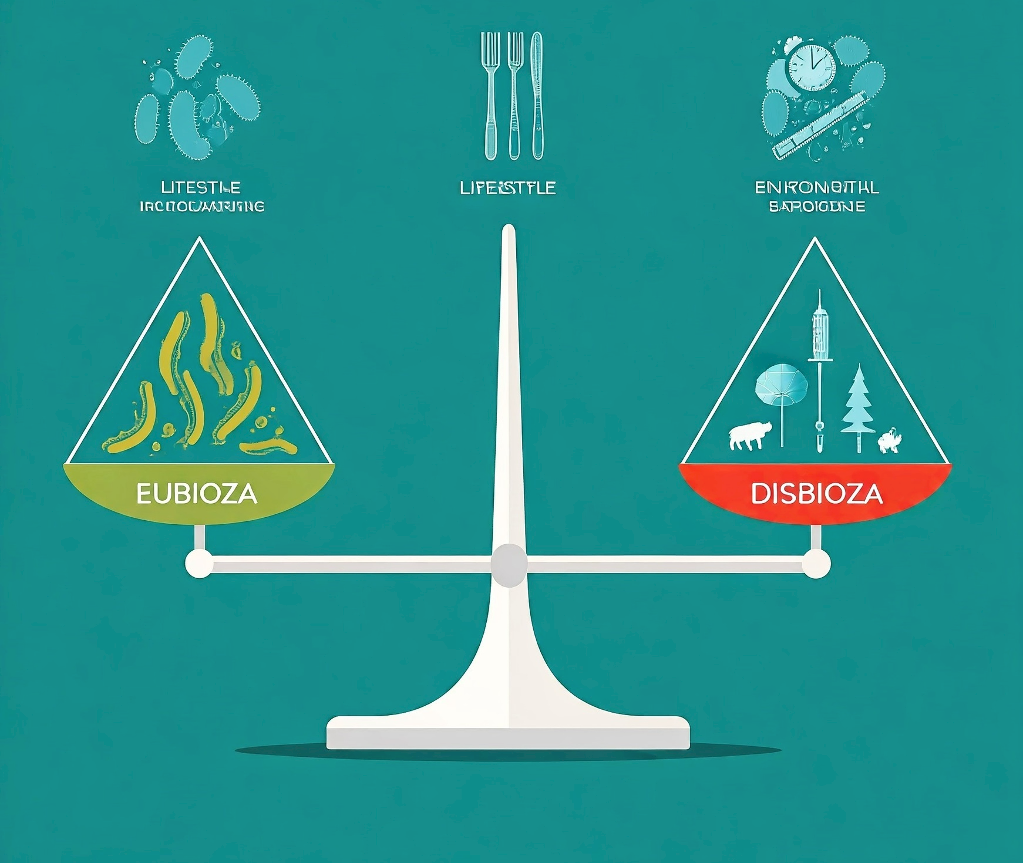
EUBIOZA VS. DISBIOZA
Notes:
U uravnoteženom stanju, poznatom kao eubioza, mikrobiota doprinosi optimalnoj probavi, imunološkoj funkciji, metaboličkoj regulaciji pa čak i mentalnom zdravlju.....Međutim, različiti faktori, uključujući prehranu, stil života, lijekove i izloženost okolišu, mogu poremetiti ovu delikatnu ravnotežu, dovodeći do disbioze.

Slide 7




ČIMBENICI KOJI PRIDONOSE DISBIOZI
Prehrana
Način života
Lijekovi
Ostali čimbenici
Vrsta hrane koju konzumiramo ima značajan utjecaj na sastav naše crijevne mikrobiote. Visoko masne i visoko proteinske dijete mogu pogodovati rastu potencijalno štetnih bakterija.
Pušenje negativno utječe na ravnotežu crijevne mikrobiote, smanjujući broj korisnih bakterija koje proizvode butirat.
Posebno antibiotici mogu značajno narušiti crijevnu mikrobiotu, uništavajući korisne bakterije i pogodujući rastu štetnih poput Clostridium difficile.
Okolišni čimbenici, genetska predispozicija te izloženost u ranom djetinjstvu mogu također doprinositi razvoju disbioze.
Disbiozu uzrokuje složena interakcija između prehrambenih, životnih, medicinskih i okolišnih čimbenika. Prepoznavanje ovih čimbenika ključno je u prevenciji i liječenju disbioze.
Notes:
Kao što možete vidjeti, složena međusobna interakcija faktora doprinosi disbiozi. To naglašava važnost uzimanja u obzir individualnih faktora prilikom pristupa zdravlju crijeva."Prehrana:Prehrana: "Hrana koju konzumiramo ima značajan utjecaj na sastav naše mikrobiote crijeva. Pogledajmo kako specifični prehrambeni izbori mogu doprinositi disbiozi." [12]Prehrana bogata mastima: "Može potaknuti rast pro-upalnih bakterija poput Bilophila wadsworthia, koja je povezana s kolitisom." [13]Prehrana bogata proteinima: "Prekomjeran unos proteina može dovesti do prekomjernog rasta bakterija koje reduciraju sulfate, poput Desulfovibrio spp., koje su češće kod osoba s IBD-om." [14]Prehrana bogata mastima i govedinom: "Ovakva prehrana može povećati broj potencijalnih patobionta, poput Erysipelotrichaceae i Bacteroides fragilis." [15]Prehrana bogata vlaknima: "S druge strane, prehrana bogata vlaknima pomaže u hranjenju korisnih bakterija koje proizvode kratkolančane masne kiseline (SCFA) poput butirata, koji imaju protuupalna svojstva." [16]Faktori životnog stila:Pušenje: "Poremećuje ravnotežu mikrobiote crijeva smanjujući broj korisnih bakterija poput Anaerostipes koje proizvode butirat." [17]Lijekovi:Antibiotici: "Iako su antibiotici ključni za liječenje infekcija, mogu imati veliki utjecaj na mikrobiotu crijeva. Mogu uništiti korisne bakterije, omogućujući štetnim, poput Clostridium difficile, da preuzmu kontrolu." [18]Ostali faktori:Klimatski faktori: "Ovi faktori nisu u potpunosti istraženi u izvorima, ali sigurno mogu igrati ulogu. Naše okruženje može uvesti različite mikroorganizme u naš sustav." [19]Genetske predispozicije: "Individualne genetske razlike mogu neke osobe učiniti sklonijima razvoju disbioze." [20]Izloženost u ranom životu: "Rano uspostavljanje mikrobiote crijeva tijekom dojenačke dobi je ključno. Poremećaji tijekom tog vremena mogu imati dugoročne učinke." [21]

Slide 8
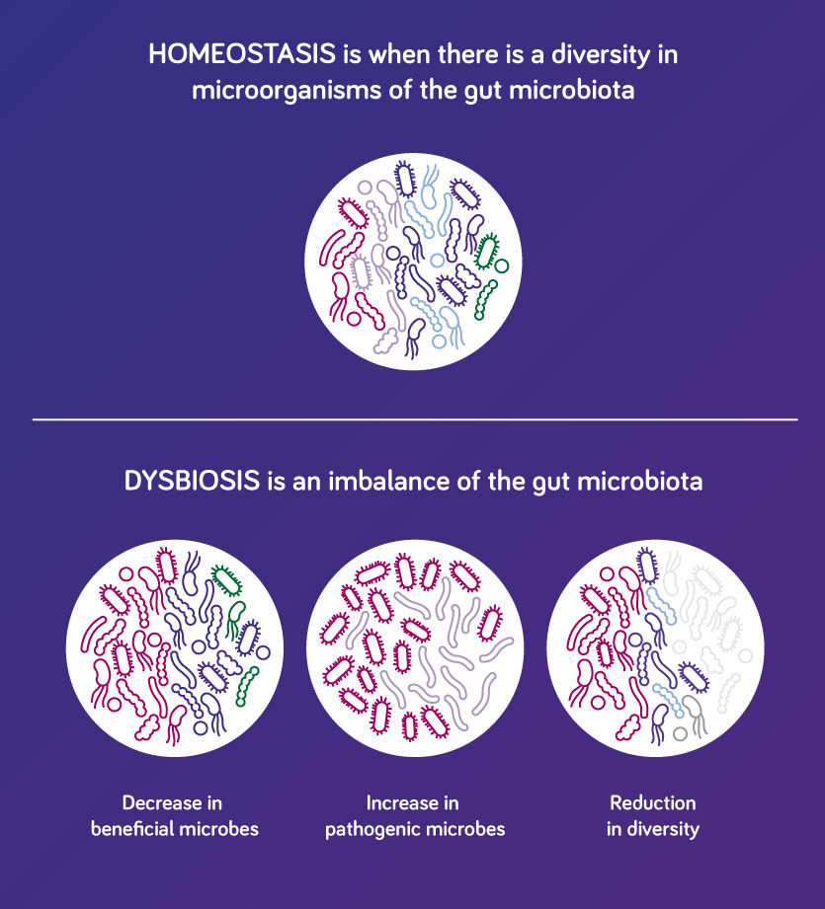

RAZUMIJEVANJE DISBIOZE: NERAVNOTEŽE U CRIJEVNOJ MIKROBIOTI
.
Poremećaj crijevne mikrobiote, narušava delikatnu ravnotežu u crijevnom ekosustavu.
Posljedice su:
- smanjenje korisnih bakterija
- smanjenje bakterijske raznolikosti
- promjene u sastavu crijevne mikrobiote
- porastom potencijalno štetnih bakterija.
Notes:
Slide 8 - Posljedice disbiozeDosad smo vidjeli da narušena ravnoteža crijevne mikrobiote, odnosno disbioza, može biti uzrokovana različitim čimbenicima poput nepravilne prehrane, načina života i lijekova. Posljedice ovakve neravnoteže u crijevnom ekosustavu mogu biti ozbiljne:- Smanjenje broja korisnih bakterija- Smanjenje bakterijske raznolikosti - Promjene u sastavu crijevne mikrobiote- Porast potencijalno štetnih bakterijaNaravno, sada možemo postabiti samo jedno pitanje ---Zašto je važno prepoznati disbiozu ?.ZAto jer ovre špomijene u sastavu i raznolikosti crijevne mikrobiote mogu dovesti do daljnjih zdravstvenih komplikacija, na što ćemo se osvrnuti u sljedećem dijelu prezentacije - Disbioza u kroničnim upalnim bolestima.

Slide 9





DISBIOZA U KRONIČNIM UPALNIM BOLESTIMA
Disbioza
Notes:
Zato jer je:Disbioza, ili neravnoteža u crijevnoj mikrobioti, ključni je čimbenik u razvoju kroničnih upalnih stanja.Kada je crijevna mikrobiota poremećena, dolazi do smanjenja korisnih bakterija, smanjenja raznolikosti bakterija i povećanja potencijalno štetnih bakterija.Ovo stanje disbioze može dovesti do niza događaja koji na kraju doprinose kroničnoj upali.Može li razumijevanje crijevne mikrobiote biti ključ za učinkovitija liječenja?[Transition]As we'll see in the next slide, this dysbiosis can act as a gateway to chronic inflammation, affecting the gut barrier, triggering an immune response, and leading to metabolic dysfunction.

Slide 10

DISBIOZA - VRATA PREMA KRONIČNOJ UPALI
Oštećena crijevna barijera
Imunološka deregulacija
povečanje "propusnosti crijevo"
prodor bakterijskih produkata u cirkulaciju (LPS)
sistemska upala
Poremećaj ravnoteže imunoloških stanica
aktivacija TLR
smanjen broj regulatornih T-stanica
povećan broj upalnih T-helper 1 i 17 stanica, što dovodi do pretjerane upalne reakcije.
Kronična upala
Metabolička disfunkcija
Produkcija štetnih metabolita
smanjena proizvodnje kratkolančanih masnih kiselina (SCFA)
poremećen metabolizam žučnih kiselina
promjene u crijevnom tranzitu
poremećena apsorpcija nutrijenata
Vodikov sulfid
Amonijak
Dodatno oštećenje barijere
Notes:
[Slajd 10 - Disbioza: Put prema kroničnoj upali]Kako disbioza zapravo doprinosi tim bolestima? Istraživanja su otkrila nekoliko ključnih mehanizama. 1- Poremećaj crijevne barijere ključan je korak u ovom procesu. Kada crijevna barijera postane narušena, omogućava prolazak bakterijskih produkata, poput lipopolisaharida (LPS), u cirkulaciju. To pokreće sistemski upalni odgovor, što dovodi do disregulacije imunološkog sustava.. Neravnoteža imunoloških stanica prepoznatljiv je znak ove disregulacije. Uočavamo smanjenje broja regulatornih T-stanica, uz popratno povećanje upalnih T-helper 1 i 17 stanica. Ovo pojačano upalno stanje može imati dalekosežne posljedice. Neravnoteža mikrobiote ometa sposobnost imunološkog sustava da razlikuje prijatelje od neprijatelja, što dovodi do kronične upale. Konačno, određene bakterije proizvode štetne metabolite koji dodatno oštećuju crijevnu sluznicu i pogoršavaju upalu.Osim toga, metabolička disfunkcija još je jedna posljedica disbioze. Smanjena proizvodnja kratkolančanih masnih kiselina (SCFA) i poremećen metabolizam žučnih kiselina mogu dodatno pogoršati problem, dovodeći do smanjenog apsorbiranja hranjivih tvari i stvaranja štetnih metabolita poput vodikovog sulfida i amonijaka.Ovaj začarani krug disfunkcije barijere, imunološke disregulacije i metaboličkih poremećaja na kraju doprinosi razvoju i održavanju kronične upale.Na sljedećem slajdu istražit ćemo specifične poveznice između disbioze i različitih gastrointestinalnih poremećaja, osvjetljavajući ključnu ulogu crijevne mikrobiote u očuvanju općeg zdravlja.

Slide 11
DISBIOZA - POVEZANOST S BOLESTIMA GIT
Upalne bolesti crijeva (IBD)
Sindrom iritabilnog crijeva (IBS) Promijenjen sastav i funkcija crijevne mikrobiote:
naglašeno smanjena mikrobiološka raznolikost
smanjena prisutnost korisnih bakterija
porast patobionata.
izražena visceralnu hipersenzitivnost
promjene u pokretljivosti,
blaga upala
povećanje metanogenih bakterija.
Disbioza
Rak debelog crijeva
NAFLD
specifične povezane bakterije:
povećana propusnost crijeva
pro-upalne metabolite
poremećeni metabolizam žučnih kiselina.
Fusobacterium nucleatum
specifični sojevi E. coli.
Notes:
Slide 10: Disbioza - Povezanost s Bolestima GITDisbioza, odnosno narušena ravnoteža crijevne mikrobiote, pokazuje jaku povezanost s različitim gastrointestinalnim bolestima. Pogledajmo neke od njih:Upalne bolesti crijeva (IBD):- Naglašeno smanjena mikrobiološka raznolikost- Smanjena prisutnost korisnih bakterija- Porast patobionataSindrom iritabilnog crijeva (IBS): - Izražena visceralna hipersenzitivnost- Promjene u pokretljivosti crijeva- Blaga upala- Povećanje metanogenih bakterijaRak debelog crijeva:- Specifične povezane bakterije poput Fusobacterium nucleatum i određeni sojevi E. coliNealkoholna masna bolest jetre (NAFLD):- Povećana propusnost crijeva- Proizvodnja pro-upalnih metabolita- Poremećaji u metabolizmu žučnih kiselinaKao što smo vidjeli u prethodnom slajdu, disbioza otvara vrata prema kroničnoj upalnoj kaskadi koja na kraju može dovesti do niza zdravstvenih problema. Sada ćemo malo dublje pogledati kako disbioza utječe na crijevnu barijeru.

Slide 12
TERAPIJSKI PRISTUPI U LIJEČENJU DISBIOZE:OBNAVLJANJE RAVNOTEŽE
Prebiotici
Probiotici
Neprobavljiva vlakna koja hrane korisne bakterije u crijevima
Živi mikroorganizmi koji, kada se konzumiraju u dovoljnim količinama, donose zdravstvene koristi:
Transplantacija fekalne mikrobiote (FMT)
Sinbiotici
Kombiniraju prebiotike i probiotike za sinergijski učinak. Osiguravaju hranjive tvari za rast korisnih bakterija u crijevima.
Direktni pristup koji uključuje prijenos fekalnog materijala od zdravog donora osobi s narušenom crijevnom mikrobiotom kako bi se obnovila ravnoteža.
Notes:
Slide 11: Terapijski Pristupi Modifikaciji Mikrobioma CrijevaUvod:- U prethodnim slijedima razmatrali smo povezanost disbioze s različitim gastrointestinalnim bolestima- Sada ćemo istražiti terapijske pristupe za obnavljanje ravnoteže crijevnog mikrobiomaPrebiotici:- Neprobavljiva vlakna koja služe kao hrana za korisne bakterije u crijevima- Primjeri: oligosaharidi iz majčinog mlijeka, laktoza, derivati inulina, galakto-oligosaharidi- Selektivno potiču rast i aktivnost korisnih bakterija poput Bifidobacteria i Lactobacilli- Dovode do poboljšanja zdravlja crijeva, probave i potencijalno jačanja imunitetaProbiotici: - Živi mikroorganizmi koji, kada se konzumiraju u dovoljnim količinama, pružaju zdravstvene koristi- Najčešće vrste: Lactobacillus, Bifidobacterium, Streptococcus, Saccharomyces- Pomažu u obnavljanju ravnoteže crijevnog mikrobioma i podržavanju općeg zdravlja crijevaSinbiotici:- Kombinacija prebiotika i probiotika za sinergijski učinak- Osiguravaju potrebne hranjive tvari za rast i proliferaciju probiotičkih sojeva- Poboljšavaju obnovu zdravog crijevnog mikrobiomaTransplantacija Fekalne Mikrobiote (FMT):- Direktan pristup koji uključuje prijenos fekalnog materijala od zdravog donora na osobu s narušenim mikrobiotom- Cilj je obnoviti ravnotežu i raznolikost mikrobioma primatelja- Može dovesti do poboljšanja različitih gastrointestinalnih i općih zdravstvenih stanjaU sljedećim slijedima istražit ćemo specifične primjene i dokaze u podršci korištenja ovih terapijskih pristupa.

Slide 13
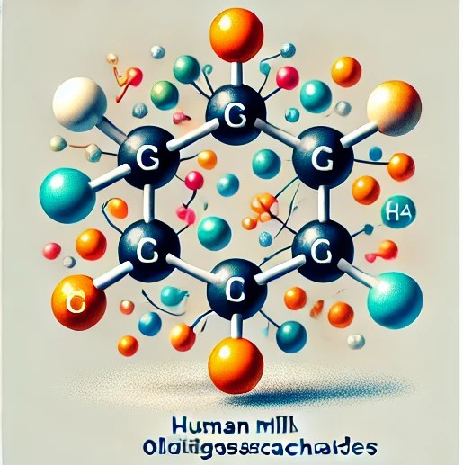
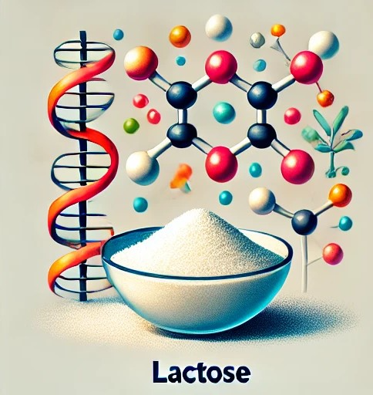
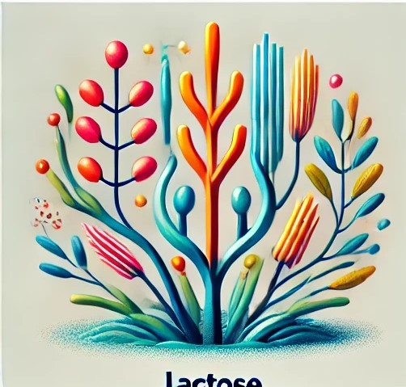
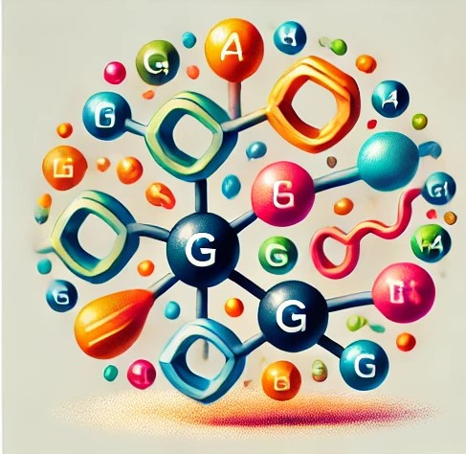
NAJČEŠI PREBIOTICI
Oligosaharidi iz ljudskog mlijeka (HMO)
Laktoza
Derivati inulina
Galakto-oligosaharidi (GOS)
Laktoza, disaharid pronađen u mlijeku i mliječnim proizvodima, može djelovati kao prebiotik, hrane rast probiotičkih bakterija u crijevima.
Inulinski derivati su vrsta topljive prehrambene vlakne koja mogu pružati otpor probavi i služiti kao hrana probiotičkim bakterijama u crijevima.
Oligosaharidi čovječjeg mlijeka (HMO-i) su raznolika skupina kompleksnih ugljikohidrata pronađenih u majčinom mlijeku koji potiču rast korisnih crijevnih bakterija..
Galakto-oligosaharidi (GOS) su vrsta prebiotičkog ugljikohidrata koji mogu potaknuti rast korisnih Bifidobakterija i Laktobacila u crijevima.
Prebiotici su ključni za održavanje zdravog crijevnog mikrobioma i poticanje rasta korisnih bakterija, što može imati pozitivan učinak na cjelokupno zdravlje i dobrobit.
Notes:
Slide 14 - PrebioticiNa prethodnim slajdovima raspravljali smo o terapijskim pristupima za vraćanje ravnoteže crijevne mikrobiote, uključujući upotrebu prebiotika - neprobavljivih vlakana koja hrane korisne crijevne bakterije. Sada ćemo detaljnije pogledati neke od najčešćih prebiotičkih spojeva.1. Jedna ključna vrsta prebiotika su oligosaharidi majčinog mlijeka (HMOs). HMOs predstavljaju raznoliku skupinu složenih ugljikohidrata koji se nalaze u ljudskom majčinom mlijeku i potiču rast korisnih crijevnih bakterija.2. Laktoza, disaharid koji se nalazi u mlijeku i mliječnim proizvodima, također može djelovati kao prebiotik hraneći probiotičke bakterije u crijevima.3. Inulinski derivati su vrsta topljivih dijetalnih vlakana koja odolijevaju probavi i služe kao hrana za probiotičke bakterije u crijevima.4. Galaktooligosaharidi (GOS) su još jedna klasa prebiotičkih ugljikohidrata koji mogu potaknuti rast korisnih Bifidobakterija i Lactobacilli u crijevima.Održavanje zdravog crijevnog mikrobioma pomoću ovih ključnih prebiotika može imati pozitivan utjecaj na cjelokupno zdravlje i dobrobit.U nastavku ćemo istražiti najčešće probiotičke sojeve koji se koriste za podršku zdravlju crijeva i imunološkog sustava.

Slide 14
NAJČEŠĆE VRSTE PROBIOTIČKIH SOJEVA
Lactobacillus
Bifidobacterium
Streptococcus
probiotička svojstva, pomažući održavati zdravi probavni sustav.
ključnA ulogA u očuvanju zdravlja crijeva i imunosnog sustava.
mogu biti i patogene i probiotičke, ovisno o vrsti.
Streptococcus thermophilusa, uobičajeno se koriste u proizvodnji fermentiranih mliječnih proizvoda.
Ove tri vrste sojeva mikroorganizama - Lactobacillus, Bifidobacterium, Streptococcus - spadaju među najčešće proučavane i korištene probiotičke vrste, pri čemu svaka posjeduje jedinstvene pogodnosti i primjene u promicanju cjelokupnog zdravlja crijeva.
Notes:
Slajd 15: Najčešće vrste probiotičkih sojevaNadovezujući se na prethodni slajd o prebioticima, ovaj slajd će se usredotočiti na najčešće probiotičke sojeve i njihove jedinstvene prednosti.Tri glavna probiotička soja su:
Lactobacillus: Ovi probiotici imaju korisna svojstva koja pomažu u održavanju zdravog probavnog sustava.
Bifidobacterium: Ovaj rod igra ključnu ulogu u očuvanju zdravlja crijeva i podršci imunološkom sustavu.
Streptococcus: Iako neki sojevi Streptococcusa mogu biti patogeni, drugi pokazuju probiotička svojstva. Posebno je značajan Streptococcus thermophilus, koji se često koristi u proizvodnji fermentiranih mliječnih proizvoda.
Ova tri mikrobna soja - Lactobacillus, Bifidobacterium i Streptococcus - među najviše su proučavanim i korištenim probiotičkim vrstama, a svaki od njih nudi specifične prednosti i primjene u promicanju zdravlja crijeva.U nastavku ćemo na sljedećem slajdu istražiti različite mehanizme putem kojih probiotici ostvaruju svoje blagotvorne učinke na tijelo.orting the immune system.Streptococcus: While some Streptococcus strains can be pathogenic, others exhibit probiotic characteristics. Streptococcus thermophilus, in particular, is commonly used in the production of fermented dairy products.These three microbial strains - Lactobacillus, Bifidobacterium, and Streptococcus - are among the most extensively studied and utilized probiotic species, each offering distinct advantages and applications in promoting overall gut health.Moving forward, the next slide will delve into the various mechanisms by which probiotics exert their beneficial effects on the body.

Slide 15



MEHANIZMI DJELOVANJA PROBIOTIKA
Kompetitivna isključenost
Proizvodnja SCFA
Imunomodulacija
Probiotici se natječu s patogenim bakterijama za hranjive tvari i vezna mjesta na crijevnoj sluznici, čime ograničavaju njihov rast i razmnožavanje.
Probiotici fermentiraju neprobavljive ugljikohidrate u kratkolančane masne kiseline (SCFA) poput acetata, propionata i butirata, koje imaju pozitivne učinke na crijevno zdravlje.
Probiotici u interakciji s imunološkim stanicama u crijevima mogu utjecati na jačanje ili ublažavanje imunološkog odgovora, ovisno o vrsti bakterija i potrebama organizma.
Mehanizmi djelovanja probiotika uključuju kompetitivno isključivanje patogenih bakterija, proizvodnju korisnih SCFA te modulaciju imunološkog sustava, što sve zajedno doprinosi održavanju crijevnog zdravlja i homeostaze.
Notes:
Slide 14: Mehanizmi djelovanja probiotikaU prethodnim smo spoznali najčešće proučavane probiotičke bakterije, poput Lactobacillusa, Bifidobacteriumа, Streptococcusa i Saccharomycesa. Sada ćemo detaljnije istražiti ključne mehanizme kroz koje ovi probiotici ostvaruju svoje blagodatne učinke na naše zdravlje.Jedan od primarnih mehanizama je kompetitivno isključivanje. Probiotici se natječu s patogenim bakterijama za hranjive tvari i vezna mjesta na crijevnoj sluznici, čime ograničavaju njihov rast i razmnožavanje.Druga važna komponenta je proizvodnja kratkolančanih masnih kiselina (SCFA), poput acetata, propionata i butirata. Probiotici fermentiraju neprobavljive ugljikohidrate, što dovodi do nastanka ovih korisnih SCFA, koji imaju pozitivne učinke na crijevno zdravlje.Naposljetku, probiotici mogu stupati u interakciju s imunološkim stanicama u crijevima te modulirati imunološki odgovor, bilo da ga pojačavaju ili ublažavaju, ovisno o specifičnom soju bakterija i potrebama domaćina.Ukratko, mehanizmi djelovanja probiotika uključuju kompetitivno isključivanje, proizvodnju SCFA te imunomodulaciju, a sve to doprinosi održavanju zdravog crijeva i cjelokupne homeostaze.Idući ćemo se korak dalje posvetiti specifičnim sojevima probiotika i njihovim jedinstvenim primjenama u promicanju različitih aspekata zdravlja.

Slide 16
KLJUČNE BOLESTI KOD KOJIH SU PROBIOTICI PODRŽANI ZNANSTVENIM DOKAZIMA
Akutni proljev: Znanstveni dokazi podržavaju primjenu probiotika u liječenju akutnog proljeva kod djece i odraslih.
Proljev povezan s antibioticima: Probiotici imaju zaštitni učinak u prevenciji proljeva uzrokovanog antibioticima kod djece i odraslih.
  Lactobacillus GG i Saccharomyces boulardii smanjuju rizik kod djece.
  E. faecium LAB SF68, L. casei DN-114 001, Bacillus clausii i probiotičke mješavine kod odraslih
Sindrom iritabilnog crijeva (IBS): ○
  sinbiotičkog fermentiranog mliječnog proizvoda s Lactobacillus acidophilus La-5 i Bifidobacterium animalis ssp. lactis BB-12 na crijevnu mikrobiotu kod odraslih s IBS-om.
Ulcerozni kolitis (UC): ○ Probiotički pripravak VSL#3 pokazao je značajne učinke u postizanju kliničke remisije i odgovora tijekom aktivne faze UC-a, bez prijavljenih nuspojava. ○ Sinbiotik s Bifidobacterium i galakto-oligosaharidima također je pokazao koristi kod pacijenata s UC-om.
Pouchitis: ○
  VSL#3 je učinkovit u održavanju remisije kod ponovljenog ili refraktornog pouchitisa nakon operacije ulceroznog kolitisa.
Nekrotizirajući enterokolitis (NEC): ○
  NEC je ozbiljno stanje koje pogađa prijevremeno rođene bebe.
  Probiotici su pokazali potencijal u prevenciji NEC-a i smanjenju njegove učestalosti kod nedonoščadi.
Eradikacija Helicobacter pylori: ○
  Probiotici se istražuju kao dopunska terapija u eradikaciji H. pylori, bakterije koja uzrokuje čireve na želucu. ○ Saccharomyces boulardii pokazao je povoljan učinak na stope eradikacije i smanjenje nuspojava tijekom liječenja.
Dijabetes tipa 2: ○ Probiotici, prebiotici i sinbiotici mogu imati kliničke koristi u poboljšanju metaboličkih ishoda kod osoba s dijabetesom tipa 2.
Divertikularna bolest:
  ○ Probiotici bi mogli biti korisni, ali potrebna su dodatna istraživanja za potvrdu njihove učinkovitosti.
Notes:
Akutni proljev:- Znanstveni dokazi podržavaju primjenu probiotika u liječenju akutnog proljeva kod djece i odraslih.- Određeni probiotički sojevi poput Lactobacillus GG i Saccharomyces boulardii učinkoviti su u smanjenju rizika od proljeva kod djece.- E. faecium LAB SF68, L. casei DN-114 001, Bacillus clausii i probiotičke mješavine pokazale su se korisnima kod odraslih.Proljev povezan s antibioticima:- Probiotici imaju zaštitni učinak u prevenciji proljeva uzrokovanog antibioticima kod djece i odraslih.- Lactobacillus GG i Saccharomyces boulardii učinkoviti su u smanjenju rizika od ove nuspojave.Sindrom iritabilnog crijeva (IBS):- Sinbiotički fermentirani mliječni proizvod s Lactobacillus acidophilus La-5 i Bifidobacterium animalis ssp. lactis BB-12 pokazao je povoljne učinke na crijevnu mikrobiotu odraslih s IBS-om.Ulcerozni kolitis (UC):- Probiotički pripravak VSL#3 pokazao je značajne učinke u postizanju kliničke remisije i odgovora tijekom aktivne faze UC-a, bez prijavljenih nuspojava.- Sinbiotik s Bifidobacterium i galakto-oligosaharidima također je pokazao koristi kod pacijenata s UC-om.Pouchitis:- VSL#3 učinkovit je u održavanju remisije kod ponovljenog ili refraktornog pouchitisa nakon operacije ulceroznog kolitisa.Nekrotizirajući enterokolitis (NEC):- NEC je ozbiljno stanje koje pogađa prijevremeno rođene bebe.- Probiotici su pokazali potencijal u prevenciji NEC-a i smanjenju njegove učestalosti kod nedonoščadi.Slijedi pregled preporuka za primjenu probiotika u liječenju disbioze i kronične upale.

Slide 17


PREPORUKE PROBIOTIKA U LIJEČENJU DISBIOZE I KRONIČNE UPALE
Bolest/Stanje
Preporučeni sojevi
Doza
Trajanje terapije
Napomene/Kriteriji
IBS-C (Sindrom iritabilnog crijeva sa zatvorom)
B. lactis W51, B. bifidum W23, Kombinacija s L. rhamnosus GG
1-10 milijardi CFU dnevno
4-8 tjedana inicijalno, zatim evaluacija
Potrebno pračenje stolice; Kombinirati s vlaknima; Uzimati na prazan želudac
IBS-D (Sindrom iritabilnog crijeva s proljevom)
B. lactis W52, B. bifidum W23, B. animalis DN-173 010
10-20 milijardi CFU dnevno
8-12 tjedana
Evaluacija nakon 4 tjedna; Uzimati uz obrok; Izbjegavati uzimanje s antibioticima
UC (Ulcerozni kolitis)
B. breve Yakult, B. longum + Synergy 1, Kombinacija s E. coli Nissle 1917
20-30 milijardi CFU dnevno
Minimalno 12 tjedana
Samo u remisiji ili blagoj aktivnosti; Redovito prćenje upalnih markera; Konzultirati gastroenterologa
Crohnova bolest
B. longum NCC3001, Kombinacija s L. rhamnosus GG
15-30 milijardi CFU dnevno
8-16 tjedana
Samo u remisiji; Izbjegavati u akutnoj fazi; Potrebno redovito pračenje
Disbioza
B. bifidum W23, B. lactis W51, B. catenulatum, Kombinacija s L. acidophilus
10-15 milijardi CFU dnevno
4-6 tjedana
Preporuča se analiza mikrobioma prije i poslije; Prilagoditi prehranu; Izbjegavati alkohol tijekom terapije
Notes:
(Slide 21) Probiotici u liječenju disbioze i kronične upalePrethodna prezentacija je pokrila brojne primjene probiotika u akutnim stanjima poput proljeva i infekcija. Sada ćemo se fokusirati na korištenje probiotika u liječenju kroničnih stanja povezanih s disbiozom i kroničnom upalom.Dijagnoze kod kojih su probiotici podržani znanstvenim dokazima uključuju:- Sindrom iritabilnog crijeva (IBS-C i IBS-D)- Ulcerozni kolitis (UC)- Crohnova bolest- DisbiozaOdređeni sojevi probiotika pokazali su učinkovitost u ovim stanjima, poput B. lactis, B. bifidum, B. breve, B. longum i L. rhamnosus. Preporučene dnevne doze kreću se od 10 do 30 milijardi CFU-a.Trajanje terapije ovisi o stanju - može biti od 4 tjedna za početno liječenje do minimalno 12 tjedana za kronične upalne bolesti. Važno je pratiti stolicu i prilagoditi prehranu, a može se razmotriti i analiza mikrobioma.U sljedećem dijelu prezentacije ćemo detaljnije pogledati neke specifične probiotičke vrste i sojeve koji se intenzivno istražuju za ove indikacije.

Slide 18



PRIMJERI SPECIFIČNIH VRSTA PROBIOTIKA
E. coli Nissle 1917 (EcN)
Vrste Lactobacillus i Bifidobacterium
Određeni soj E. coli koji je temeljito istražen zbog svojstava probiotika, uključujući njegovu sposobnost održavanja zdravog crijevnog mikrobioma i njegov potencijal za liječenje različitih gastrointestinalnih stanja.
Ovo su dva najčešća i najtemeljitije proučavana roda probiotičkih bakterija, poznata po svojoj sposobnosti promicanja zdravog crijevnog mikrobioma, podrške imunološkoj funkciji i potencijalnog ublažavanja različitih gastrointestinalnih poremećaja.
VSL#3
Visokopotentni probiotički suplement sadrži proprijernu mješavinu više sojeva Lactobacillus-a i Bifidobacterium-a, za koje je dokazano da uspješno upravljaju stanjima poput ulceroznog kolitisa i sindroma iritabilnog crijeva.
Saccharomyces boulardii
Probiotička kvasnica korištena je za prevenciju i liječenje dijareje, uključujući onu uzrokovanu Clostridium difficile infekcijama, a može imati i korisne učinke na upalne bolesti crijeva.
Ove konkretne probiotičke vrste i sojevi pokazali su različite zdravstvene prednosti i terapijske primjene, čineći ih vrijednim komponentama uravnoteženog i raznolikog crijevnog mikrobioma.
Notes:
Nastavljajući prethodnu raspravu o mehanizmima djelovanja probiotika, sada ću istaknuti neke specifične probioticke sojeve i njihove jedinstvene zdravstvene koristi.Jedan od dobro istraženih probiotickih sojeva je E. coli Nissle 1917 (EcN). Ovaj specifični soj E. coli pokazao je probioticke osobitosti, uključujući sposobnost održavanja zdravog mikrobioma crijeva i potencijal za liječenje različitih gastrointestinalnih stanja. E. coli Nissle 1917 se često koristi za liječenje upalnih bolesti crijeva, posebno ulceroznog kolitisa, jer može smanjiti upalu u crijevima i potaknuti obnovu crijevne sluznice. Ovaj soj ima i imunomodulatorne učinke, što znači da može pomoći u regulaciji imunološkog odgovora, smanjujući prekomjernu upalu koja može oštetiti crijevnu sluznicu.Drugi značajan probioticki dodatak je VSL#3, koji sadrži patentiranu mješavinu više sojeva Lactobacillus i Bifidobacterium. Pokazalo se da ovi sojevi učinkovito upravljaju stanjima poput ulceroznog kolitisa i sindroma iritabilnog crijeva. Lactobacillus sojevi poznati su po svojoj sposobnosti za proizvodnju mliječne kiseline, koja pomaže u održavanju kiselog pH u crijevima, čime se sprječava rast štetnih bakterija. Osim toga, neki sojevi Lactobacillus mogu pomoći u obnovi crijevne sluznice i smanjenju simptoma bolesti poput proljeva i nadutosti.Rod Bifidobacterium obuhvaća bakterije koje su među najvažnijima za zdravlje crijeva, jer pridonose ravnoteži crijevne mikroflore i imaju snažno antiinflamatorno djelovanje. Bifidobacterium može pomoći u smanjenju upalnih procesa u crijevima i podržava zdravlje crijevne barijere, čime štiti od prodiranja patogena i toksina. Osim toga, sojevi Bifidobacterium mogu poboljšati probavu i apsorpciju hranjivih tvari, posebno vlakana i drugih prebiotika.Rodovi Lactobacillus i Bifidobacterium među najčešćim su i najviše istraživanim probiotickim bakterijama. Poznati su po svojoj sposobnosti promicanja zdravog mikrobioma crijeva, podržavanja funkcije imuniteta i potencijalnom ublažavanju različitih gastrointestinalnih poremećaja. Istraživanja također pokazuju da ovi sojevi mogu imati zaštitnu ulogu u prevenciji i liječenju stanja poput proljeva izazvanog antibioticima, alergija i metaboličkih poremećaja.

Slide 19
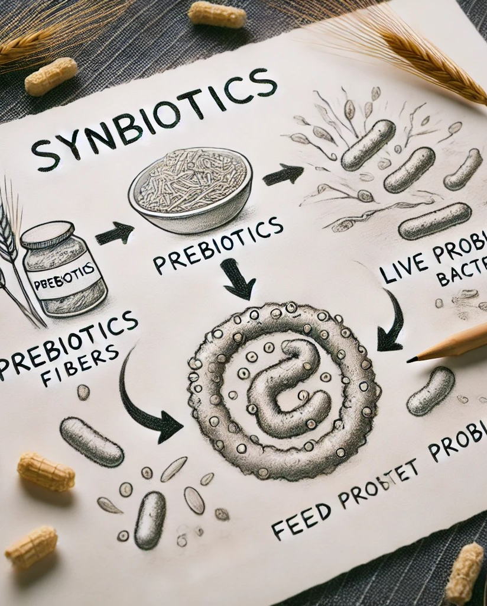
SINBIOTICI
Sinbiotici su jedinstvena kombinacija prebiotika i probiotika, osmišljena kako bi stvorila sinergijski učinak i osigurala rast korisnih bakterija u probavnom sustavu. Prebiotici, koji su vrsta prehrambenih vlakana, služe kao hrana za probiotike, dok probiotici predstavljaju žive bakterije koje imaju povoljan utjecaj na zdravlje. Zajedno, sinbiotici pomažu u održavanju ravnoteže crijevne flore i poboljšavaju cjelokupno zdravlje.
Notes:
Slide 16: Sinbiotici - Simbioza Prebiotika i ProbiotikaNastavljajući s primjerima specifičnih probiotickih sojeva koji su raspravljeni u prethodnom slajdu, sada ćemo istražiti pojam sinbiotika. Sinbiotici su jedinstvena kombinacija prebiotika i probiotika osmišljena kako bi se stvorio sinergistički učinak i osigurao rast korisnih bakterija u probavnom sustavu.Prebiotici su vrsta prehrambenih vlakana koja služe kao hrana za probiotike, dok su probiotici žive bakterije koje imaju koristan učinak na zdravlje. Zajedno, sinbiotici pomažu u održavanju uravnotežene crijevne flore i poboljšavaju opće zdravlje.Ovaj sinergistički odnos između prebiotika i probiotika važan je za podršku zdravom mikrobiomu crijeva. Sljedeći slajd će raspravljati o izravnijem pristupu obnavljanju ravnoteže crijeva kroz transplantaciju fekalne mikrobiote (FMT).

Slide 20
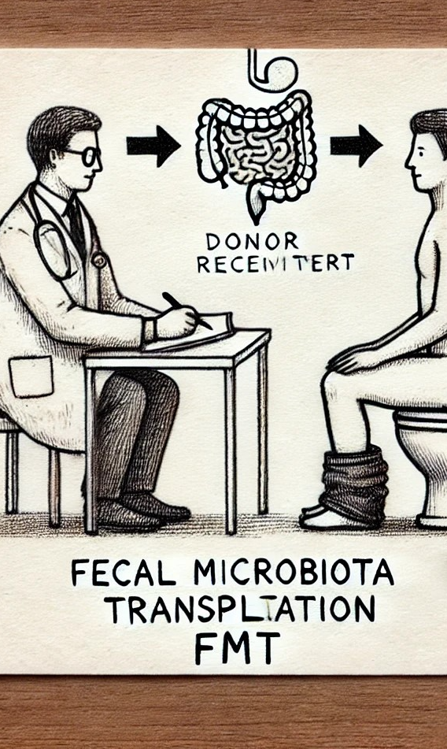
TRANSPLANTACIJA FEKALNE MIKROBIOTE (FMT)
Transplantacija fekalne mikrobiote (FMT) je direktniji pristup koji uključuje prijenos fekalnog materijala od zdravog donora osobi s dysbiozom, odnosno neravnotežom crijevne mikrobiote. Cilj ove metode je obnoviti uravnoteženu, zdravu crijevnu mikrobiotu.
Notes:
Slide 17 - Transplantacija fekalne mikrobiote (FMT)Prethodna prezentacija upoznala nas je sa sinbioticima - jedinstvenom kombinacijom prebiotika i probiotika koja pomaže u održavanju ravnoteže crijevne flore. Sada ćemo se usredotočiti na transplantaciju fekalne mikrobiote (FMT) kao drugi direktniji pristup za obnovu uravnotežene, zdrave crijevne mikrobiote.FMT je postupak koji uključuje prijenos fekalnog materijala od zdravog donora osobi s narušenom ravnotežom crijevne mikrobiote, odnosno disbiozu. Cilj ove metode je obnoviti pravilnu, uravnoteženu mikrobiotu crijevnog sustava. Ova terapija predstavlja obećavajući koncept koji se trenutno istražuje kao potencijalno rješenje za poremećaje vezane uz disbalans crijevne mikrobiote. U sljedećem poglavlju ćemo detaljnije govoriti o utjecaju neravnoteže imunološkog sustava koji može biti povezan s poremećajima mikrobiote.

Slide 21

POGLED U BUDUĆNOST: PERSONALIZIRANI PRISTUPI ZDRAVLJU CRIJEVA
Personalizirana medicina budućnosti nudi preciznije pristupe zdravlju crijeva. Napredne metode analize crijevne mikrobiote i biomarkera omogućuju ciljane terapije, poput probiotika nove generacije, prebiotika i sinbiotika, radi obnavljanja ravnoteže crijevne flore i ublažavanja specifičnih zdravstvenih stanja.

Slide 22



UTJECAJ NA IMUNOLOŠKI SUSTAV
Poremećaj ravnoteže imunoloških stanica
Povećana proizvodnja upalnih citokina
Aktivacija Toll-like receptora
Smanjena proizvodnja protuupalnih medijatora
Neravnoteža između pro- i protuupalnih stanica, što može dovesti do prevelike aktivacije ili nedostatka imunološkog odgovora.
Nekontrolirana proizvodnja signalnih molekula koji pojačavaju upalni odgovor, što može rezultirati kroničnom upalom.
Prekomjerna aktivacija imunoloških receptora koji prepoznaju patogene, što može dovesti do nepotrebne upale i oštećenja tkiva.
Nedostatak signalnih molekula koji inhibiraju upalnu reakciju, što može rezultirati nedovoljnom kontrolom upalnog odgovora.
Poremećaji u ravnoteži imunološkog sustava mogu dovesti do kronične upale, neprikladne reakcije na patogene i oštećenja okolnog tkiva, što utječe na opće zdravlje pojedinca.

Slide 23
METABOLIČKA DISFUNKCIJA
Smanjena proizvodnja SCFA
  Kratkolančane masne kiseline (SCFA) poput acetata, propionata i butirata imaju važnu ulogu u održavanju zdravlja crijeva. Smanjena proizvodnja SCFA može dovesti do narušene funkcije crijevne barijere, upale i poremećaja metabolizma.
Promjene u prolaznom vremenu crijeva
  Promjene u vremenu prolaska sadržaja kroz crijeva, poput ubrzanog ili usporenog prolaska, mogu utjecati na apsorpciju hranjivih tvari, funkciju crijevne barijere i ravnotežu crijevne mikrobiote.

Slide 24



POVEZANOST DISBIOZE S GASTROINTESTINALNIM BOLESTIMA
Upalne bolesti crijeva (IBD)
Kolorektalni karcinom
Disbioza crijevne mikrobiote doprinosi nastanku upalnih bolesti crijeva, poput Crohnove bolesti i ulceroznog kolitisa. Promjene u sastavu crijevne mikrobiote povezane su s pojačanom upalom i oštećenjem crijevne sluznice.
Disbioza može povećati rizik od razvoja kolorektalnog karcinoma. Pojedine patogene bakterije i njihovi metaboliti mogu uzrokovati DNA oštećenja, poticat upalu i narušiti ravnotežu između stanica rasta i apoptoze.
Sindrom iritabilnog crijeva (IBS)
Metabolički sindrom i masna bolest jetre
Disbioza je često uočena kod osoba sa sindromom iritabilnog crijeva. Promjene u sastavu i funkciji crijevne mikrobiote mogu rezultirati poremećajima motiliteta, boli i probavnim smetnjama karakterističnim za IBS.
Disbioza je povezana s povećanom učestalošću metaboličkog sindroma i nealkoholne masne bolesti jetre. Promjene u crijevnoj mikrobioti mogu utjecati na metabolizam masti, upalu i rezistenciju na inzulin.
Disbioza crijevne mikrobiote, odnosno poremećaj u sastavu i funkciji mikrobioma, jedna je od ključnih čimbenika u razvoju i progresiji niza gastrointestinalnih bolesti. Stoga je razumijevanje povezanosti disbioze i ovih bolesti važno za ranu dijagnozu, prevenciju i ciljanu terapiju.

Slide 25
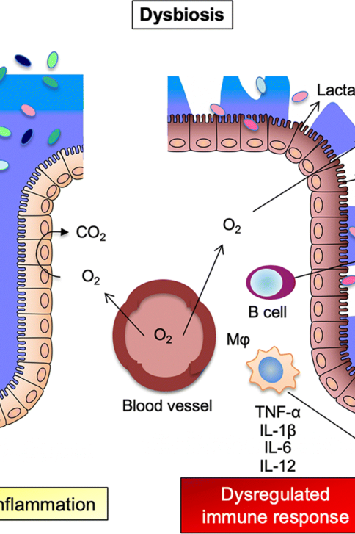
DISBIOZA I UPALNE BOLESTI CRIJEVA
The imbalance in the gut microbiome, known as dysbiosis, is characterized by a decrease in the diversity of beneficial bacteria that produce butyrate, a crucial short-chain fatty acid. This shift is often accompanied by an increase in pro-inflammatory pathobionts, which can contribute to the development and progression of inflammatory bowel diseases (IBDs) such as Crohn's disease and ulcerative colitis.

Slide 26
DISBIOZA I SINDROM IRITABILNOG CRIJEVA
Promjene u sastavu i funkciji crijevne mikrobiote
  Disbalans između različitih vrsta bakterija u crijevima, što može utjecati na probavu, apsorpciju hranjivih tvari i imunološki sustav.
Visceralna preosjetljivost
  Povećana osjetljivost na podražaje u probavnom sustavu, poput nadutosti, boli ili mučnine, što dovodi do smetnji u svakodnevnom životu.
Poremećena pokretljivost crijeva
  Izmjena ritma i obrasca pokretanja crijeva, što može uzrokovati probleme poput konstipacije, proljeva ili izmjene ova dva stanja.
Niska razina upale
  Blago povišena razina upalnih markera u crijevima, bez izraženih simptoma upale, ali koja može utjecati na funkciju probavnog sustava.
Povećanje bakterija koje proizvode metan
  Rast određenih vrsta bakterija u crijevima koje proizvode metan, što može uzrokovati probleme poput nadutosti, flatulencije i gastrointestinalnih smetnji.

Slide 27
DISBIOZA I DRUGI POREMEĆAJI
Kolorektalni karcinom
  Poremećaj ravnoteže crijevne mikrobiote (disbioze) može dovesti do pojave kolorektalnog karcinoma. Disbioze često rezultiraju povećanjem upalnih procesa u crijevima, što može pridonijeti razvoju karcinoma.
Metabolički sindrom povezan s masnom bolešću jetre
  Disbioze i promjene u sastavu crijevne mikrobiote mogu biti povezane s pojavom metaboličkog sindroma i nealkoholne masne bolesti jetre. Ovaj poremećaj može dovesti do prekomjernog nakupljanja masti u jetri, upale i oštećenja jetrenog tkiva.

Slide 28
KATEGORIJE MODULATORA MIKROBIOTE
Prebiotici
  Neprobavljivi sastojci hrane koji selektivno stimuliraju rast i/ili aktivnost korisnih bakterija u crijevima domaćina, djelujući kao
Probiotici
  Živi mikroorganizmi koji, kada se primjenjuju u adekvatnim količinama, pružaju zdravstvene koristi domaćinu. Oni uvode korisne bakterije u crijeva s ciljem uspostavljanja ili poboljšanja ravnoteže mikrobiote. Uobičajeni sojevi uključuju Lactobacillus, Bifidobacterium, Streptococcus i kvasce poput Saccharomyces.
Sinbiotici
  Kombinacija prebiotika i probiotika koja sinergistički modulira crijevnu mikrobiotu. Osiguravanjem korisnih bakterija i

Slide 29


DOKAZANA UČINKOVITOST PROBIOTIKA
Bolest/Stanje
Učinak probiotika
Akutni proljev
Smanjenje rizika od proljeva uzrokovanog antibioticima
Sindrom iritabilnog crijeva (IBS)
Ublažavanje gastrointestinalnih simptoma
Ulcerozni kolitis
Postizanje kliničke remisije i odgovora tijekom aktivne faze
Nekrotizirajući enterokolitis
Prevencija i smanjenje učestalosti kod nedonoščadi
Eradikacija Helicobacter pylori
Povoljni učinci na stope eradikacije i smanjenje nuspojava
*Prema kontekstu prikazanom u prethodnom tekstu.

Slide 30



PATOFIZIOLOŠKI MEHANIZMI DISBIOZE
Oštećenje crijevne barijere
Promjene u imunološkom odgovoru
Proizvodnja štetnih metabolita
Disbioza može narušiti integritet crijevne barijere, dovodeći do stanja
Disbioza može aktivirati Toll-like receptore (TLR) na imunosnim stanicama, smanjiti razinu kratkolančanih masnih kiselina (SCFA) i poremetiti ravnotežu T-stanica, s porastom upalnih Th1 i Th17 te smanjenjem regulatornih T-stanica (Treg).
Bakterije poput Clostridium difficile i Bacteroides fragilis mogu proizvoditi tvari poput vodikovog sulfida i amonijaka, koji dodatno oštećuju crijevnu barijeru i pogoršavaju upalnu reakciju.

Slide 31

NOVI PROBIOTICI I PERSONALIZIRANA TERAPIJA
Novi probiotici nove generacije i personalizirane terapije prilagođene jedinstvenom profilu crijevne mikrobiote svakog pacijenta pokazuju veći terapijski potencijal za liječenje kroničnih upalnih bolesti probavnog sustava. Ovi novi probiotici ciljano moduliraju specifične patološke procese poput oštećene crijevne barijere, deregulacije imunološkog sustava i metaboličke disfunkcije.

